Slide 1


OSTEOPOROSE
QUOI DE NEUF EN RHUMATO ?
8 octobre 2024
QUI TRAITER ? QUAND TRAITER ?
DR LATAOUI SADOK
PHC - SERVICE DE RHUMATOLOGIE
CH JACQUES MONOD
GROUPE HOSPITALIER DU HAVRE

Slide 2
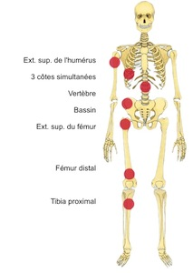
QUAND UNE FRACTURE DE FRAGILITÉ EST-ELLE UNE FRACTURE SÉVÈRE ?
Fracture par fragilité : spontanée ou traumatisme à faible énergie (équivalent chute de hauteur ou hauteur maximum de 50 cm, à l’arrêt ou à la marche).
Toute fracture n’est pas toujours ostéoporotique :
- Traumatismes
- Fragilisations osseuses non ostéoporotiques (Myélome, Métastases, Paget, Ostéomalacie…)
Fractures non ostéoporotiques : crâne, os de la face, rachis cervical, 3 premières vertèbres thoraciques, mains, orteils.
Fractures ostéoporotiques sévères :
associées à une augmentation significative de mortalité :
extrémité supérieure du fémur, vertèbre, extrémité supérieure de l'humérus, fémur distal, tibia proximal, 3 côtes simultanées et bassin.
Maladie silencieuse : Rx rachis si perte de taille ≥ 4 cm (par rapport à la taille à 20 ans) ou ≥ 2 cm au cours du suivi, ou en cas de rachialgies
Orcel et al. Orthopaedics & Traumatology: Surgery & Research . 2011 / Recos SFR Ostéoporose post ménopausique 2018

Slide 3
POURQUOI TRAITER PRECOCEMENT ?
- Poignet vers 50 ans, FV à partir de 60 ans, FESF vers 80 ans
- Risque de « Fracture imminente » après une première fracture dite « sentinelle » [1]
- Près de la moitié des récidives fracturaires (41 % femmes et 52 % hommes) surviennent dans les 2 ans suivant la 1re fracture. [2]
[1] Kanis JA, et al. Osteoporos Int. 2018
[2] Center JR et al. Risk of subsequent fracture after low-trauma fracture in men and women. JAMA 2007
[3] VAN GEEL TA et al.. Ann Rheum Dis. 2009

Slide 4
POINT CLE :
IDENTIFIER LES SUJETS À RISQUE DE FRACTURE
- Age
- Antécédent personnel de fracture
- Mesure de la DMO
- Patients à risque de chute
- Autres… (ménopause précoce, carence vitD Calcium, tabac, éthylisme, corticothérapie…)

Slide 5
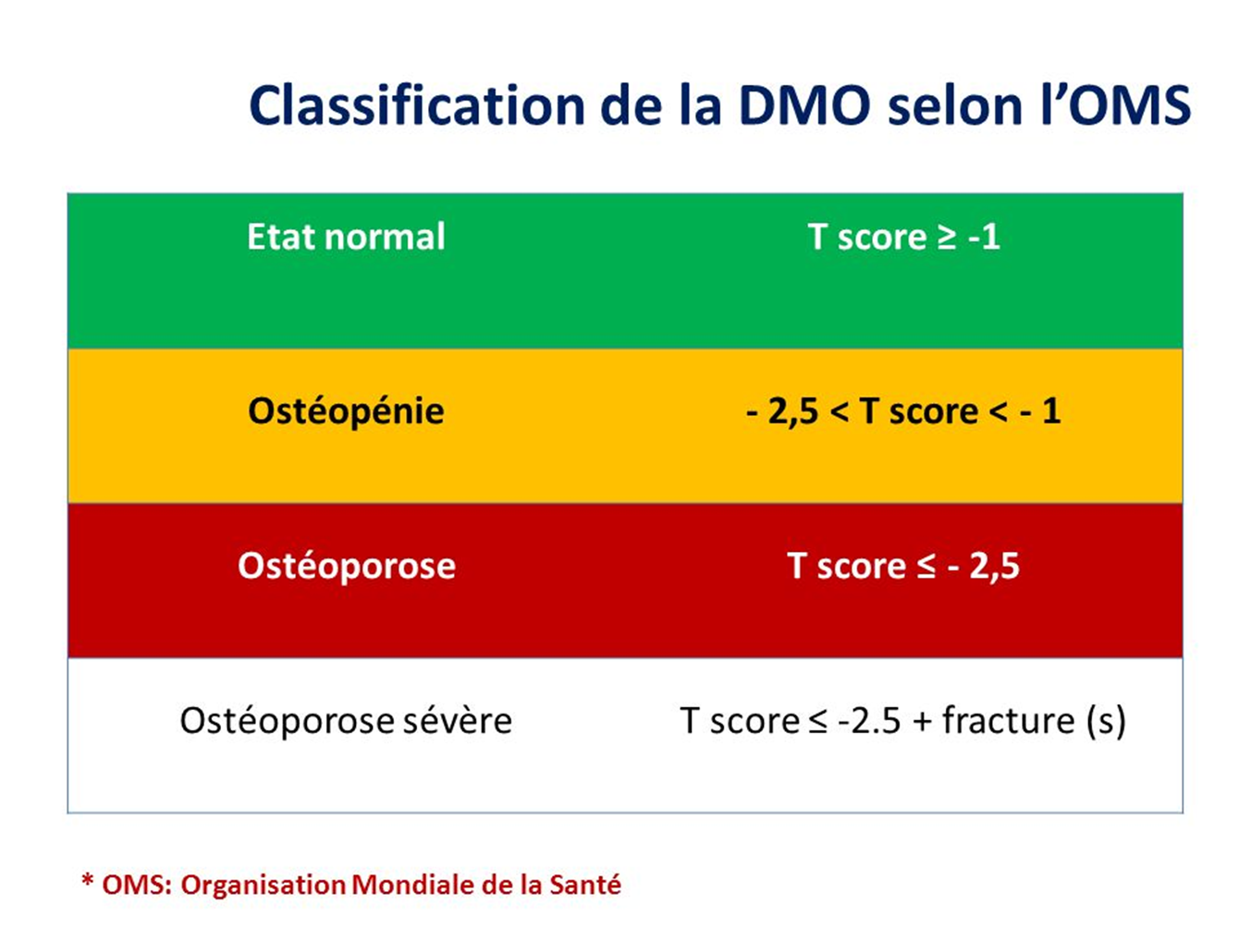
MESURE DE LA DMO
PATIENTS À RISQUE DE CHUTE
Quantifie la perte osseuse
Rachis lombaire et l’extrémité supérieure du fémur
Toute diminution d’une DS = risque de fracture x 2
Chute dans les 3 à 6 derniers mois ou une peur de tomber réduisant l’autonomie
Evaluation des causes de déséquilibre
Recommandations sur les modalités de dépistage des sujets à risque de chute HAS 2005
Baisse de densité
osseuse
Actualisation 2018 des recommandations françaises du traitement de l’ostéoporose post-ménopausique

Slide 6
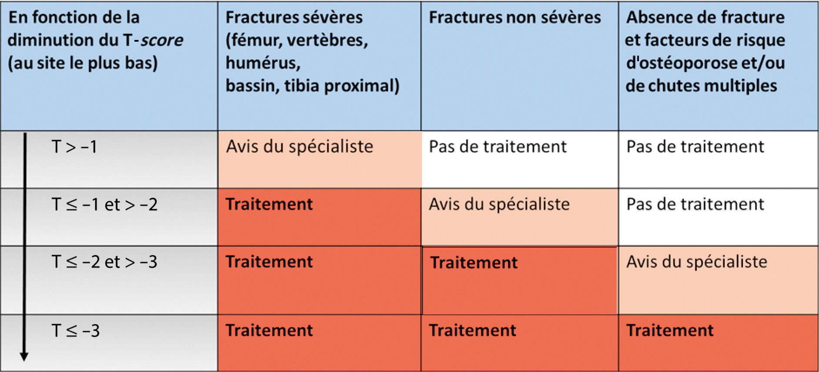
-2,5 DS
Actualisation 2018 des recommandations françaises du traitement de l’ostéoporose post-ménopausique

Slide 7
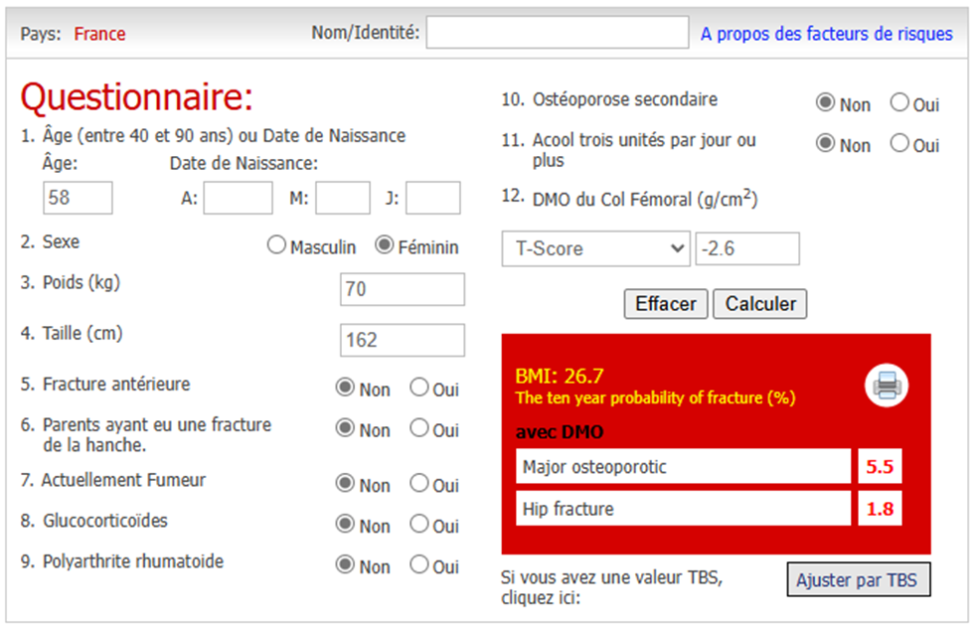
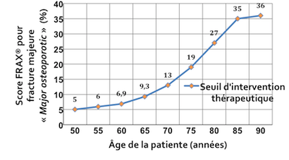
Actualisation 2018 des recommandations françaises du traitement de l’ostéoporose post-ménopausique /// site du FRAX

Slide 8
TAKE HOME MESSAGES
- Toute fracture n’est pas synonyme d’ostéoporose, il est nécessaire d’éliminer les autres situations d’ostéopathies fragilisantes bénignes ou malignes.
- Une identification des sujets à risque de fracture est indispensable, compte tenu du risque de récidive à court terme.
- L’ostéodensitométrie est un bon moyen d’évaluation quantitative et de décision thérapeutique
- Toute fracture ostéoporotique sévère nécessite la mise en place d’un traitement spécifique dès que possible

